Slide 1

Základy translatologie
Pohled do historie tlumočení a překladu
Ivana Kupčíková
Notes:
1

Slide 2
Struktura našeho setkání
• Úvod do translatologie - terminologie
• Pohled do historie tlumočení a překladu
• Současnost

Slide 3
Translatologie
Věda o překladu a tlumočení.
Věda o převodu textů z jednoho jazyka do jiného.
Tlumočení a překladatelství je souhrnně nazýváno jako translační činnost či translace.

Slide 4
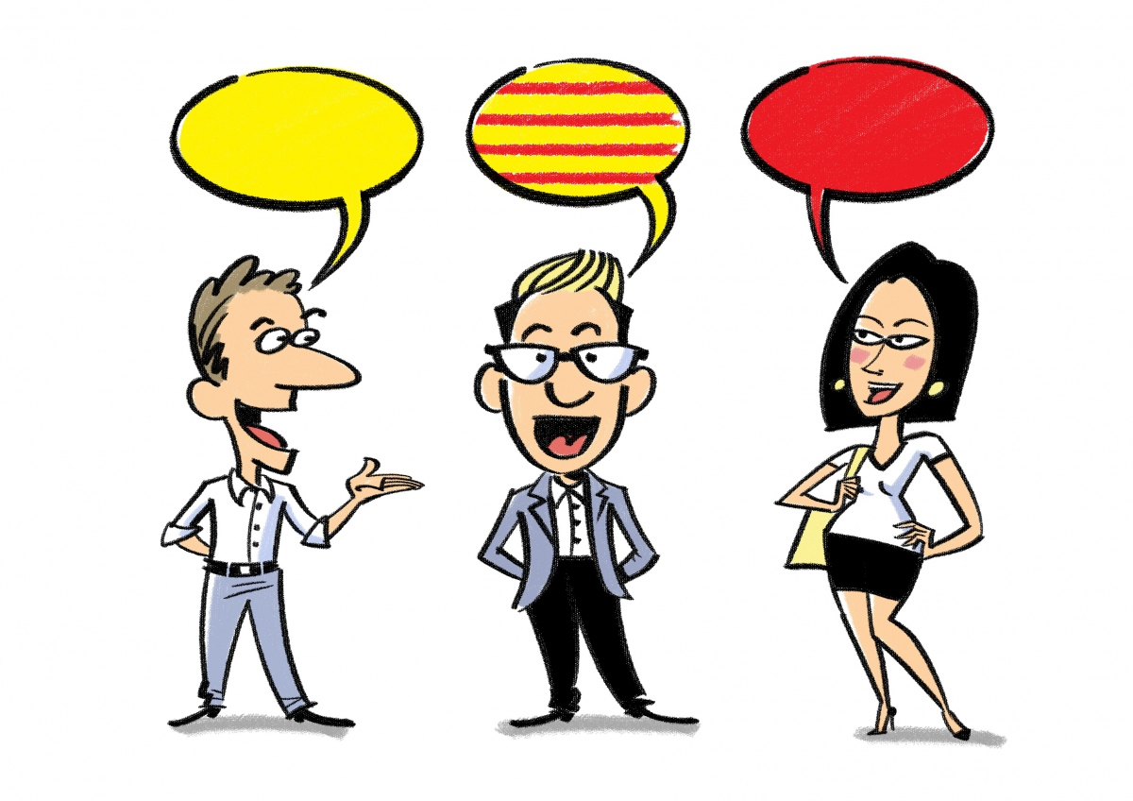
Tlumočení
Převedení obsahu/významu/smyslu toho, co říká řečník v jazyce, kterému nerozumí posluchač, do (cílového) jazyka, který je pro posluchače srozumitelný.

Slide 5

Tlumočení
Zprostředkovaná mezijazyková a mezikulturní komunikace lidí, kteří se spolu chtějí bavit, ale nerozumí si.

Slide 6
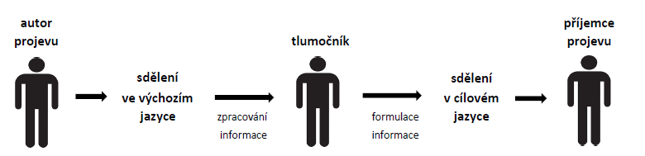
Grafické znázornění tlumočnického procesu
percepce - translace - produkce

Slide 7
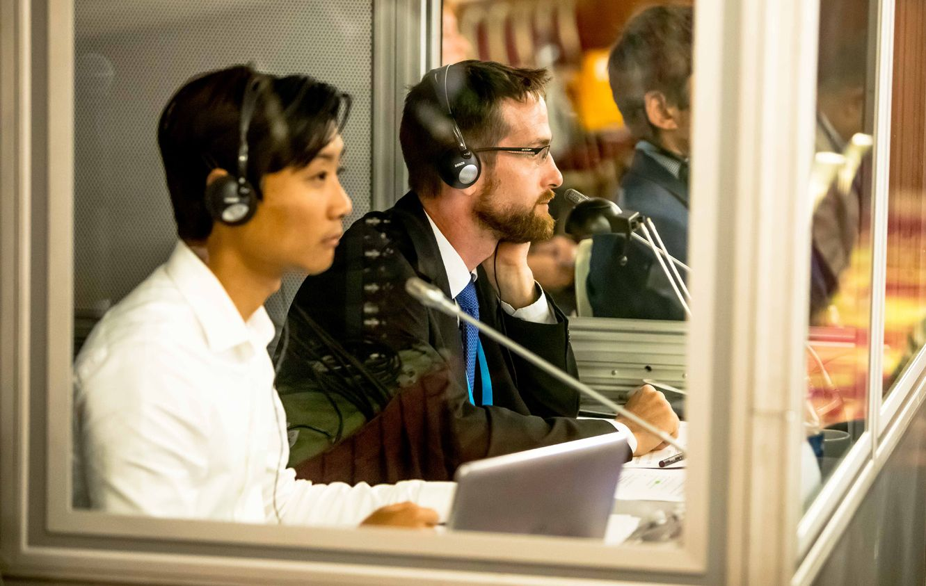
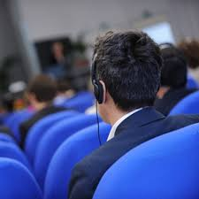
Typy tlumočení
Simultánní - souběžné, tlumočník tlumočí s minimálním zpožděním (řečové procesy probíhají současně).

Slide 8
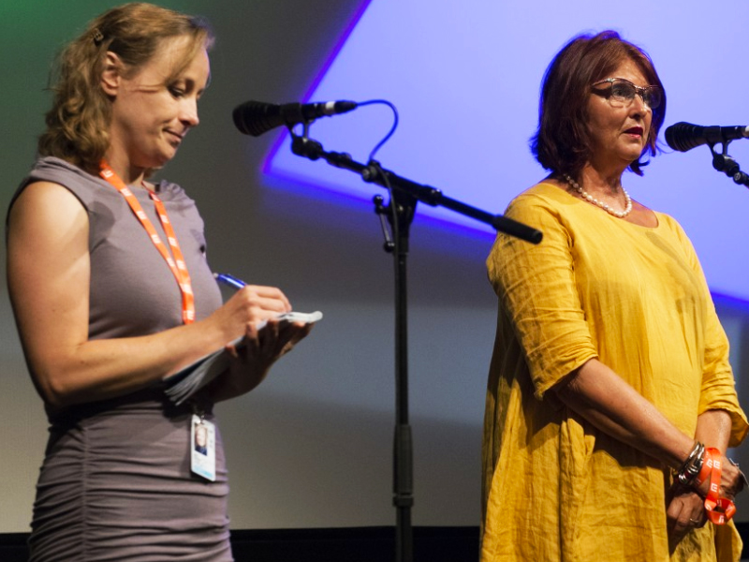
Typy tlumočení
Konsekutivní - následné, tlumočník tlumočí poté, co se řečník odmlčí - vytvoří pauzu.
  Nízká konsekutiva
  Běžná konsekutiva
  Vysoká konsekutiva
Tlumočnická notace

Slide 9
Typy tlumočení
Tlumočnická notace/tlumočnický zápis
Nejedná se o těsnopis, ale o osobní systém symbolů, zkratek a hesel, které nejlépe vyjadřují obsah, tón a styl tlumočeného projevu tak, aby jej tlumočník dokázal reprodukovat po určité časové prodlevě.

Slide 10
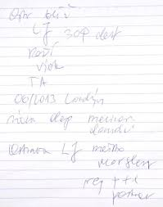
Typy tlumočení
Tlumočnický zápis/tlumočnická notace

Slide 11
Typy tlumočení
Tlumočnický zápis/tlumočnická notace
Ostr blíž Ostrava LJ město
LJ 30p dest moravsk.slezsk.
Paříž reg +++
Vien partner
TA
06/13 Londýn
dnes dop mezinár
domácí

Slide 12
Typy tlumočení
Tlumočnický zápis/tlumočnická notace
Smyslová zkratka: produkt obdiv
Slovní zkratka: komprimace (začátek, konec) mez.ní
komprimace (vynecháním) jaz kurz
Abreviatury (zkratky): OSN, NATO, D, A, VIP, OK, G8, ODS, ODA, ČSSD, BMW…
Znaky: ┘50 └50 50
Syntaktické a logicko-kauzální konektory: anebo/or

Slide 13
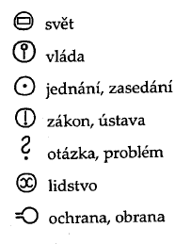



Typy tlumočení
Tlumočnický zápis/tlumočnická notace
Akcentační znaky:
mnohem méně --- , mnohem více ___
Symboly:

Slide 14
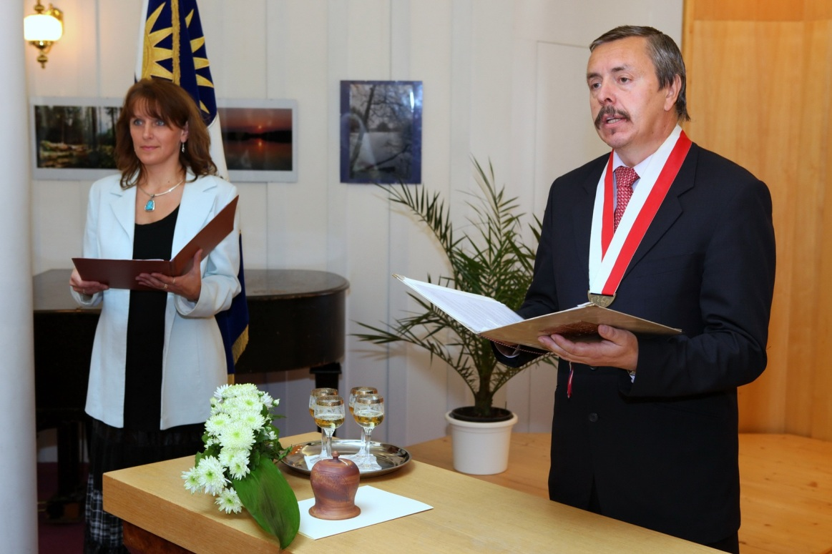
Typy tlumočení
Tlumočení z listu

Slide 15

Překlad
písemný převod (zpravidla také psaného) originálního textu z jednoho jazyka do druhého
Na rozdíl od tlumočníka nemusí být překladatel rychlý, důležitá je hlavně faktická správnost a přesnost překladu a shodná srozumitelnost.

Slide 16
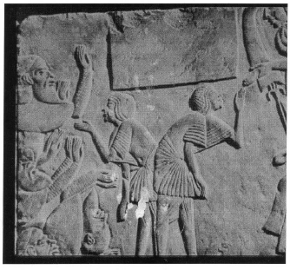
Pohled do historie tlumočení a překladu
Sporadické zmínky
Ucelenější
informace Egypt

Slide 17
Pohled do historie tlumočení a překladu
Vícejazyčné říše a města např. Babylón
Starověké Řecko – Hérodotos a jeho cesta po Egyptě
Řím – Alexandr Veliký
Vyostření vztahů mezi Kartágem a Římem (punské války)

Slide 18
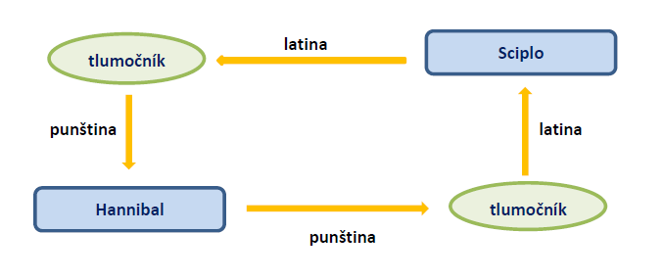
Pohled do historie tlumočení a překladu

Slide 19
Pohled do historie tlumočení a překladu
Antický Řím - vztah k tlumočníkům - pověřování „zvláštními úkoly“
Byzantský císař Konstantinos VII. Porfyrogenetos založil speciální přípravnou školu pro tlumočníky, „zvláštními úkoly“, zprávy na dálku.
Církevní sféra
- synagogy – technika tlumočení z listu,
- rané křesťanství - Johanes Markus – první
používal tlumočnický zápis

Slide 20
Pohled do historie tlumočení a překladu
Středověk – stavovská hrdost
Podměty pro založení vzdělávací instituce pro
tlumočníky: - Pierr Dubois,
- Papeže Inocence IV. (1248).
1453 pád Východořímské říše – tlumočení v Turecku
V Evropě do pol. 17st. převládala latina. Po uzavření Vestfálského míru (1648) francouzština až do začátku 20.století. (téměř do 1. sv. války)

Slide 21
Pohled do historie tlumočení a překladu
Rakousko-Uhersko
tlumočnické a překladatelské služby součástí státní správy. Dvorní tlumočníci a soudní tlumočníci s pracovním poměrem.
Překladu se přikládala větší váha a důležitost.
Objevení Ameriky
Naléhavá potřeba jazykových zprostředkovatelů – kontakty s naprosto jinými kulturami.
Statut lodního tlumočníka.

Slide 22
Pohled do historie tlumočení a překladu
Severní Amerika (konec 19.st) intenzivní hospodářský rozvoj, mezinárodní vztahy, nárůst politického i vojenského významu – posílení angličtiny.
  Obchod, vojenství, diplomacie, rozšiřuje se o mezinárodní spolupráci, spolupráci ve vědě a technice, konference.

Slide 23
Pohled do historie tlumočení a překladu
Vznik profesionálního konferenčního tlumočení
Mezník: 1. světová válka
Ženevská mírová konference v Saint-Germain 1919
(konsekutivní tlumočení: Paul Mantoux, Antoine Velleman, Jean Herbert, Robert Confino, bratři André a Georges Kaminkerové, Georges Mathieu, Evans a Lloyd.
V té době stéle neprofesionalizované služby, bez translatologického vzdělání.

Slide 24
Pohled do historie tlumočení a překladu
Meziválečné období: simultánní tlumočení
první pokusy s technikou
Edward Filène, Gordon Finlay, Thomas Watson
vyvinuli první aparaturu
- konference v Ženevě 1927 ILO (MOP)
- 1935 Mezinárodní fyziologický kongres (Petrohrad)
(konference I.P.Pavlov)

Slide 25
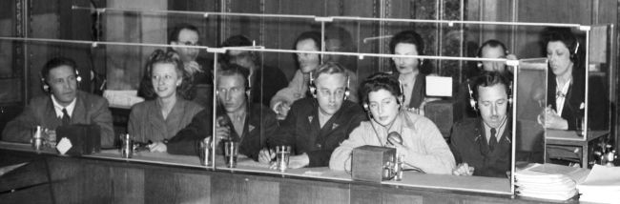
Pohled do historie tlumočení a překladu
Norimberské procesy (20.11.1945 – 1.10.1946)

Slide 26
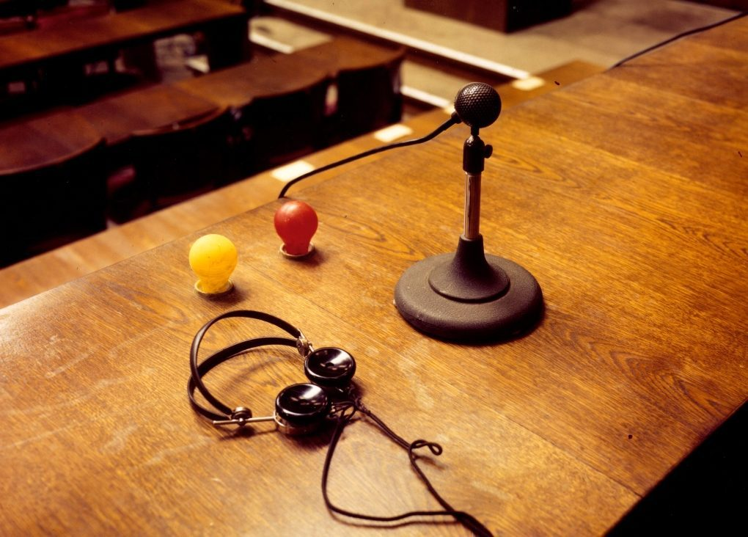
Pohled do historie tlumočení a překladu

Slide 27
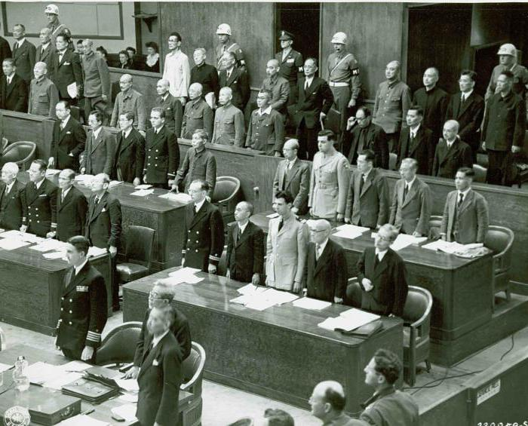
Pohled do historie tlumočení a překladu

Slide 28
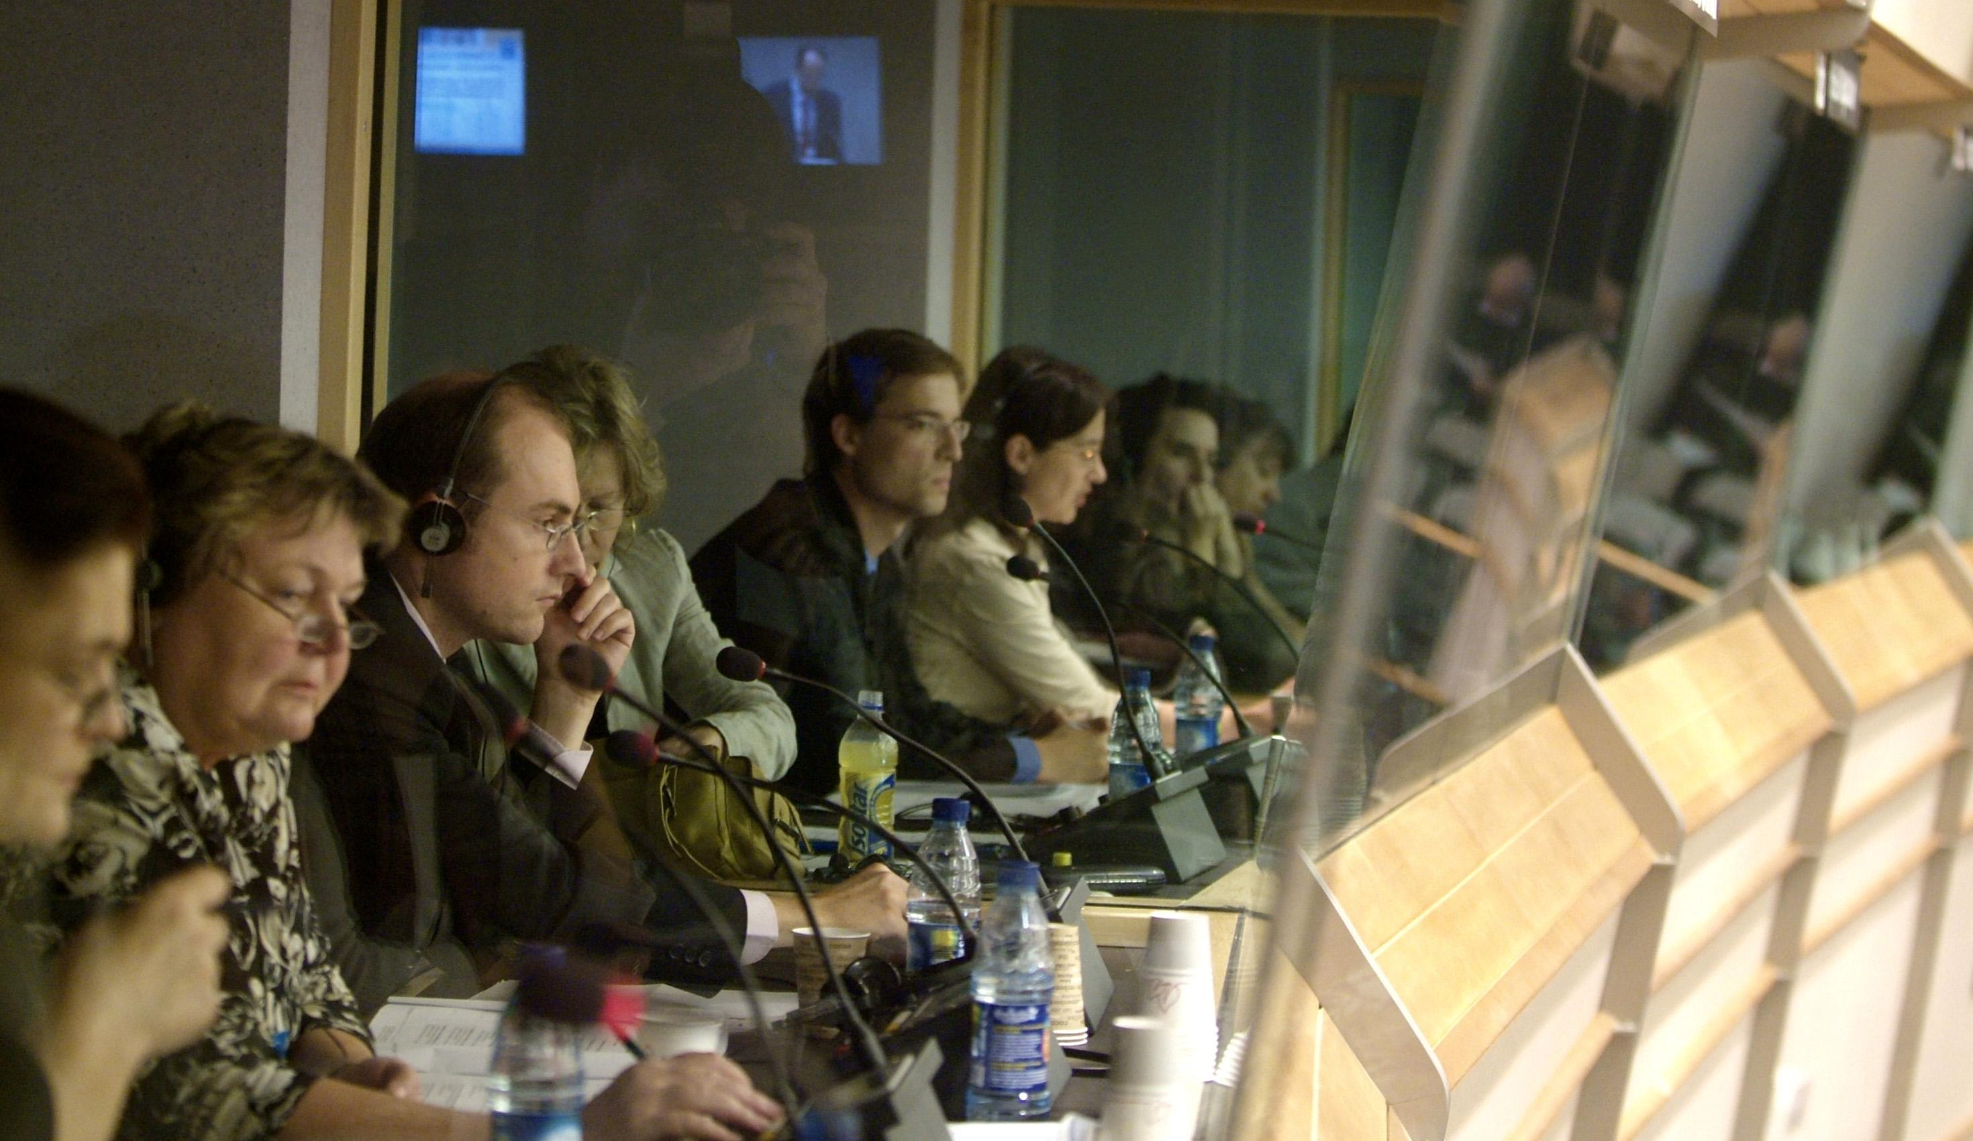
Současnost konferenčního tlumočení
Největší zaměstnavatel - EU (27 států, 24 jazyků)

Slide 29
Organizace tlumočníků
www.aiic.net
www.askot.cz
www.jtpunion.cz
www.kstcr.cz
www.fit-ift.org
http://www.est-translationstudies.org
http://www.facebook.com/pages/Interpreting-for-Europe/173122606407
http://www.calliope-interpreters.org/en/call_movie_uk.htm

Slide 30
Děkuji za pozornost.

